Slide 1
相模原市企画政策課 様 「SDGs」WEBサイト操作マニュアル 第1.2版

Slide 2
目次
1．管理画面にログインする 3
2．管理画面からログアウトする 4
3-1.「お知らせ」を投稿する 5
4-1.「企業・個人の取り組み事例」を投稿する 45
5-1.「イベント情報」を投稿する 48
6-1.「相模原市の取り組み」を投稿する 51
7-1. 固定ページを編集する 54
8-1. 投稿ページを編集する 56
9-1. トップページの回転画像を投稿する 58
10．その他操作方法に関して 61
11.さがみはらSDGsパートナーを登録する 62

Slide 3
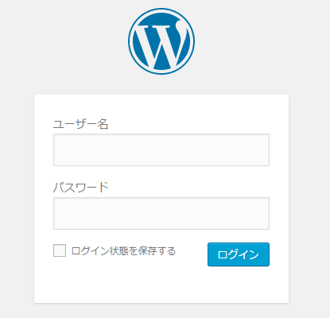
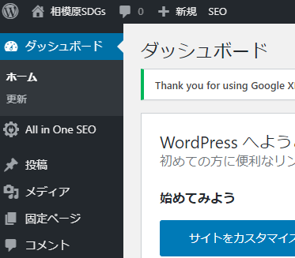
1．管理画面にログインする
①以下のURLにブラウザでアクセスします
https://sdgs.city.sagamihara.kanagawa.jp/wp/wp-admin/
②IDとパスワードを入力し、ログインボタンを押します
※下記はログイン成功画面
sdgs-admin
zLzDI$rg#^4bl$D(7Z

Slide 4
2．管理画面からログアウトする
①画面右上の「こんにちは、sdgs-adminさん」にカーソルを合わせて
ログアウトを選択することでログアウトできます
注意点：
ログイン情報はパソコンに残りますので、パソコンが共用の場合は毎回のログアウトをお願いします

Slide 5
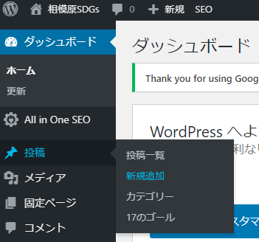
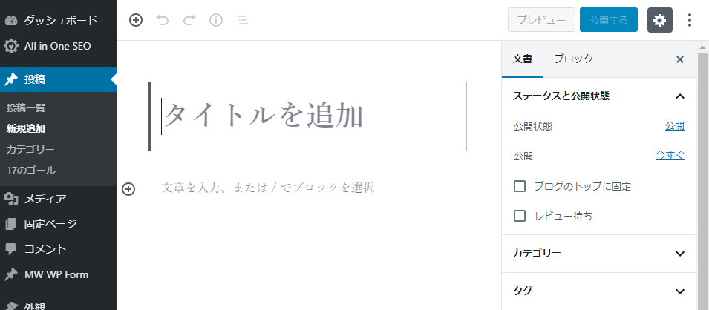
3-1.「お知らせ」を投稿する
①「投稿」から「新規追加」を
選択します
②以下のような画面が出てきます

Slide 6
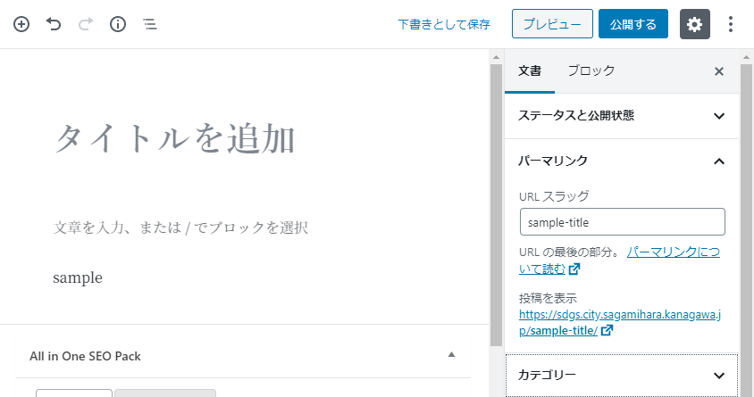
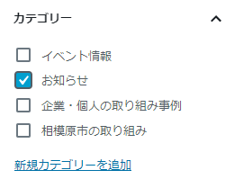
3-2.「お知らせ」を投稿する 操作概要
④
⑥
「タイトルを追加」をクリックして記事のタイトルを入力します
「文章を入力」の箇所に記事の内容を入力します
「カテゴリー」をクリックして「お知らせ」にチェックを入れます
「プレビュー」ボタンでページのプレビュー画面を開きます（※「プレビュー」を押さないと⑤の「パーマリンク」の欄が表示されません）
記事のURLとなる「パーマリンク」を設定します（※英字を推奨します）
ページの確認が済んだら「公開」ボタンで記事を公開します
①
⑤
②
③

Slide 7
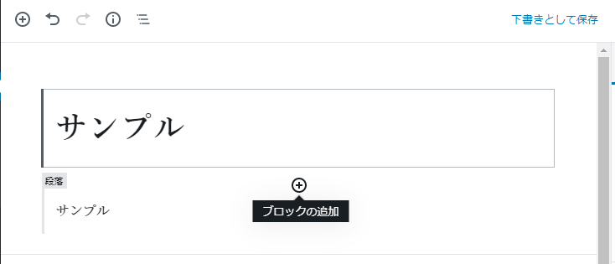
3-3.「お知らせ」を投稿する 基本操作①
で「ブロック」の追加ができます
上記の「ブロック」を追加して文章や画像を追加することで、ページを作成していきます

Slide 8
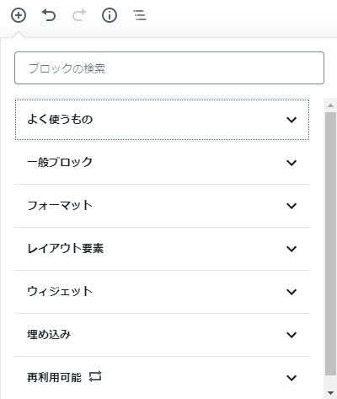
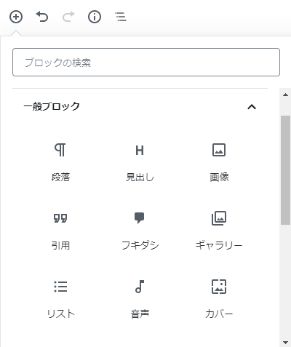
3-4.「お知らせ」を投稿する 基本操作②
よく使うもの よく使う要素が自動的に反映されます よく使います
一般ブロック コンテンツを作成する基礎要素を選択できます よく使います
フォーマット HTMLタグの入力や、参照、テーブルといった高度なコンテンツを作成できます 専門的な知識が必要になります
レイアウト要素 ボタンやカラム、余白（スペーサー）といった、画面全体のレイアウトを調節できる要素です 見た目にこだわりたい場合に利用します
ウィジェット ショートコードの実装や最新記事の表示など、WordPressの機能を使ってコンテンツを挿入します 専門的な知識が必要になります
埋め込み SNSや動画、他サイトの記事など、外部コンテンツを埋め込むことが出来ます Youtubeの動画埋め込みなどに活用します
再利用可能 特殊な装飾を施したコンテンツを表示する際に活用します よく使います
例えば「一般ブロック」の中身を見ると、上記のような区分けがされており、その中に様々な要素が入っています
基本的には「段落」「見出し」「画像」を使います

Slide 9
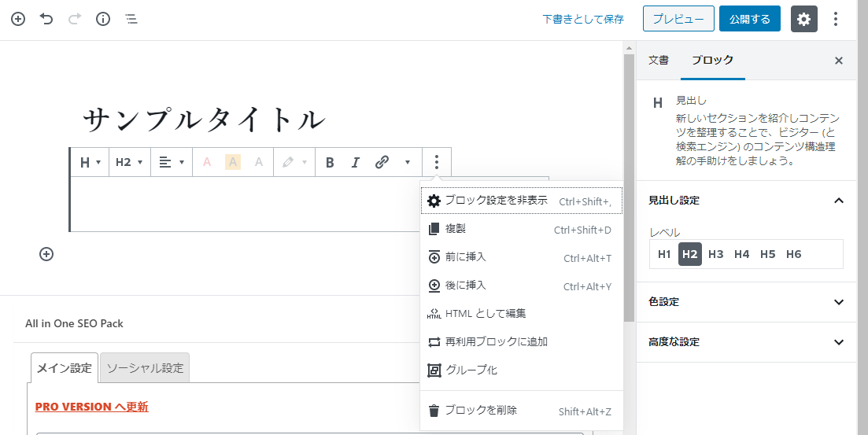
3-5.「お知らせ」を投稿する 見出しの設定
「見出し」を選ぶ
「見出し」ブロック を選択すると、
以下のような画面に切り替わります
1
ブロック上部にはよく使う設定が表示されます。（太文字、斜体文字、リンクなど）
2
2
のメニュー以外の設定が表示されます
1
1
3
「ブロックの複製」「ブロックの前後に他のブロックを挿入」「ブロックの削除」などが出来ます
3

Slide 10
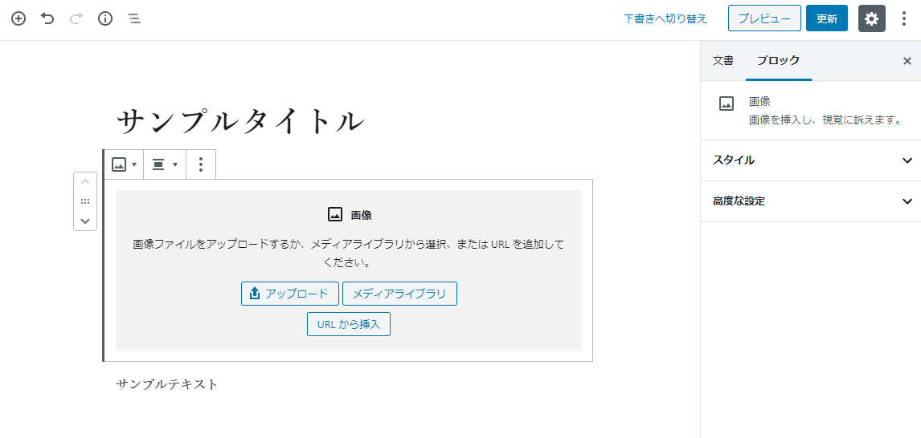
3-6.「お知らせ」を投稿する 画像の設定①
「画像」を選ぶ
「画像」ブロック を選択すると、
以下のような画面に切り替わります
1
ブロック上部にはよく使う設定が表示されます
中央のアイコンは画像の「左寄せ」「真ん中揃え」「右寄せ」を設定する項目になります
2
自分のPC内にある画像をWordpressにアップロードすることが出来ます。アップロードされたファイルはメディアライブラリに格納されます
1
2
メディアライブラリから画像を選択することが出来ます
メディアライブラリにはない画像を挿入することが出来ます ※基本的には使わないでください

Slide 11
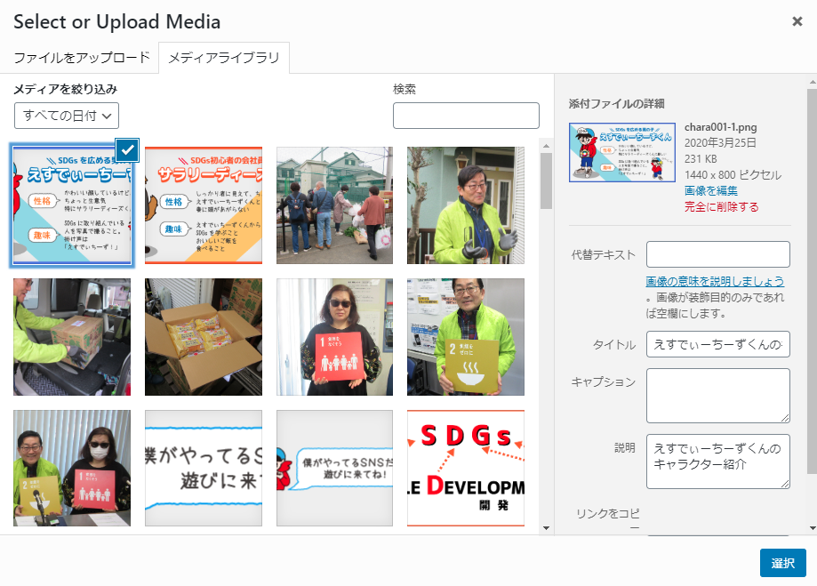
3-7.「お知らせ」を投稿する 画像の設定②
「画像」の設定
や で画像を選択すると、以下のような画面に切り替わります
画像の選択をして説明文等の入力が終わったら、画面下に表示される ボタンを押して画像を記事に挿入します
画像のタイトルや説明文は
ここに入力してください

Slide 12
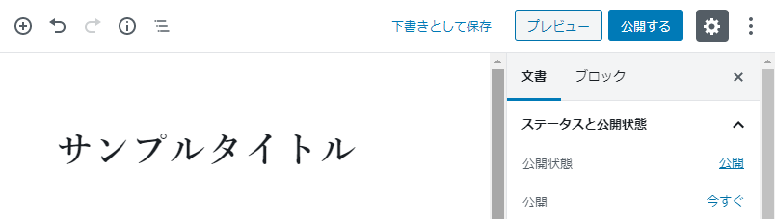
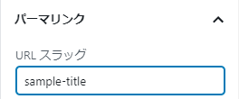
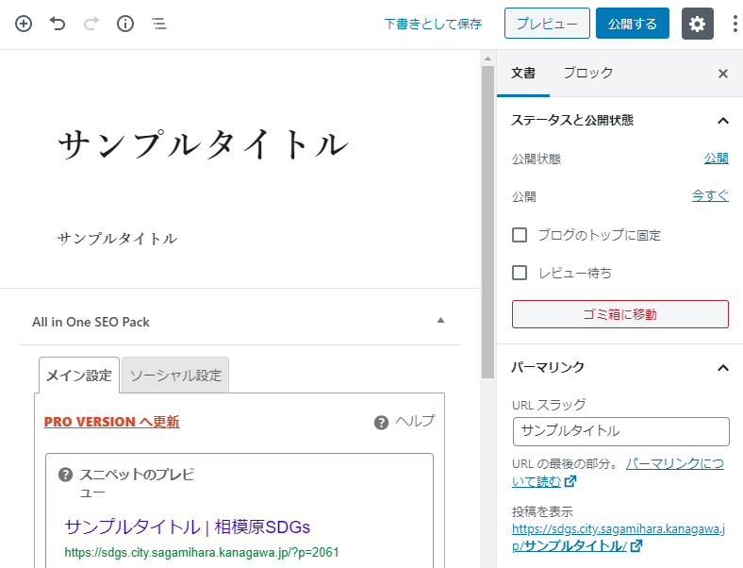
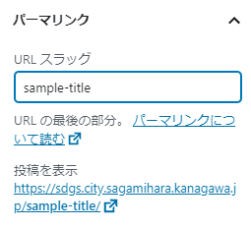
3-8.「お知らせ」を投稿する パーマリンクを設定する
「パーマリンク」を設定する
「パーマリンク」を設定する際には、
まずは「プレビュー」を押してパーマリンク欄を表示させます。
1
「公開」の前に「プレビュー」を押します
1
2
「プレビュー」を押すと「パーマリンク」の欄が
表示されますので、ページのURLにしたい文字列を入力します
※日本語で入力してしまうとURLが文字コードという
特殊なコードに変換されてしまうため、
英字を推奨します
2

Slide 13
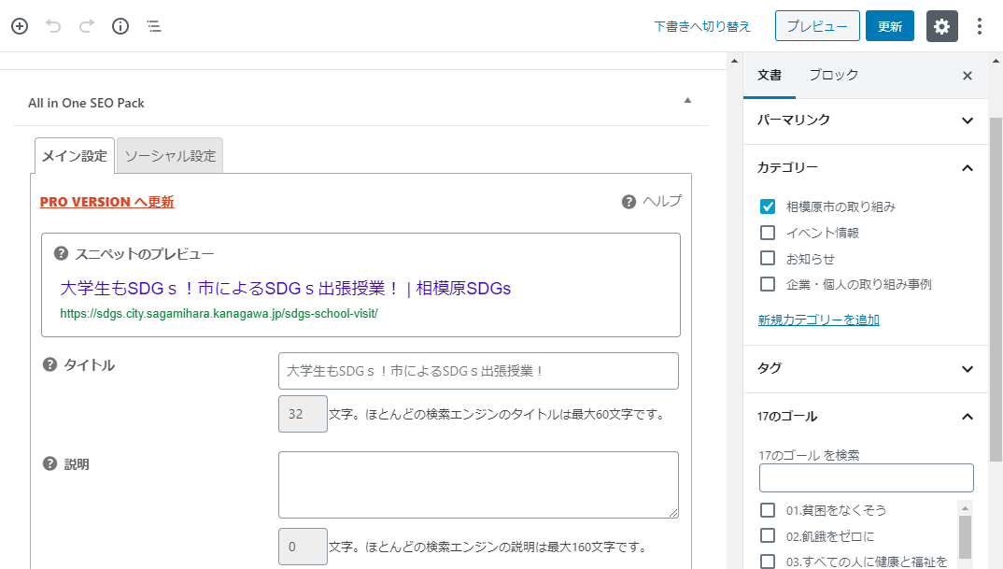
3-9.「お知らせ」を投稿する SEO対策を設定して公開する
SEO対策をする
記事の末尾にある「All in One SEO Pack」の
「タイトル」と「説明」に記事の概要を入力する
1
記事のタイトルを入力します
（記事の上部で設定するタイトルと同じでOK）
3
2
記事の概要を入力します
160文字程度で入力してgoogleや検索ユーザーに記事の概要を伝えます
本入力はgoogle等の検索サイトの説明欄の参考として使われますので、正しい情報を入力してください
3
「SEO対策」の設定が済んだら「公開する」ボタンを押して記事を公開します
1
2

Slide 14
【記事編集の補足】文中に改行を入れる
文中に改行を入れる
1
1
改行したい位置でキーボードの「Shift」＋「Enter」を押す

Slide 15
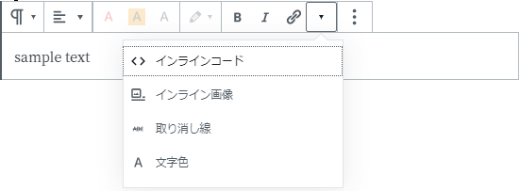
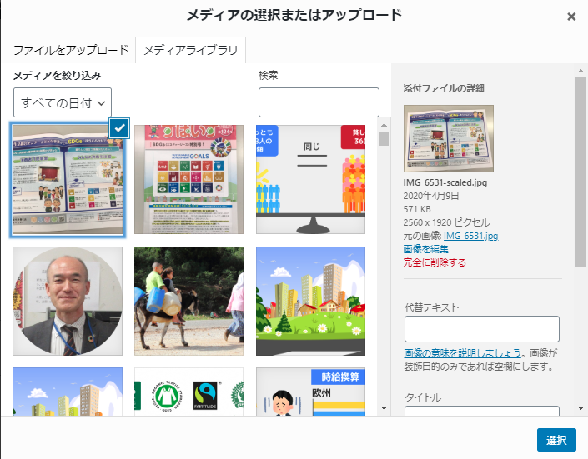
【記事編集の補足】文中に画像を入れる
文中に改行を入れる
1
2
4
3
1
画像を挟みたい文字の間を選択してテキスト入力状態にします
5
2
「▼」ボタンを押してメニューを開きます
3
「インライン画像」を選択します
4
画像を選択します。
※画像をアップロードする場合は画面内に画像をドラッグ&ドロップします
5
選択ボタンを押します

Slide 16
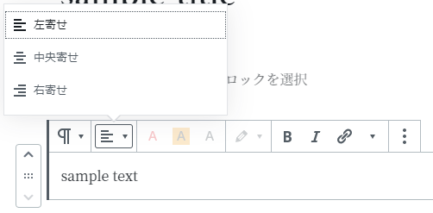
【記事編集の補足】テキストの表示位置を変更する
テキストの表示位置を変更する
1
アイコンを選択します
2
2
テキストを寄せる方法を選択します
1

Slide 17
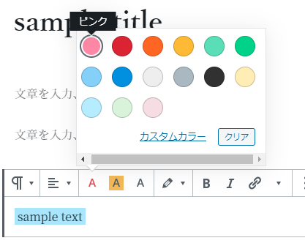
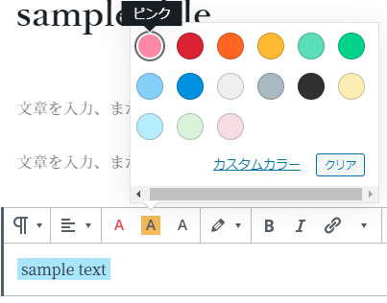
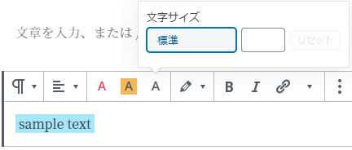
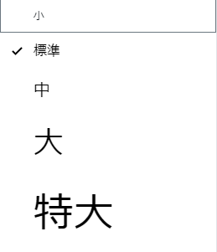
【記事編集の補足】テキストを装飾する方法①
文字の色を変える
文字の背景色を変える
文字の大きさを変える
3
3
3
2
1
2
2
1
文字を選択します
1
1
2
文字のアイコンを選択します
1
文字を選択します
1
文字を選択します
3
文字サイズの選択画面が表示されますので、「標準」の箇所を変えるか、または、右側の入力欄に文字サイズを入力して文字の大きさを変更します。
2
文字の色が変わっているアイコンを選択します
2
文字の背景色が変わっているアイコンを選択します
3
色の選択画面が表示されますので、色を選択します
3
色の選択画面が表示されますので、色を選択します

Slide 18
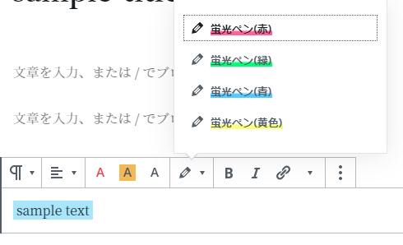
【記事編集の補足】テキストを装飾する方法②
下線のラインマーカーを付ける
1
文字を選択します
3
2
ペンのアイコンを選択します
3
色を選択します
2
1

Slide 19
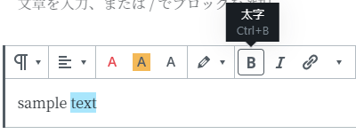
【記事編集の補足】テキストを装飾する方法③
文字の太さを変える
文字をイタリックにする
文字にリンクを設定する
2
2
2
1
1
1
1
文字を選択します
1
文字を選択します
2
「B」のアイコンを選択します
2
「Ｉ」のアイコンを選択します
3
4
1
文字を選択します
2
「鎖」のアイコンを選択します
3
リンク先のURLを入力します
4
矢印のボタンを押してリンクを設定します

Slide 20
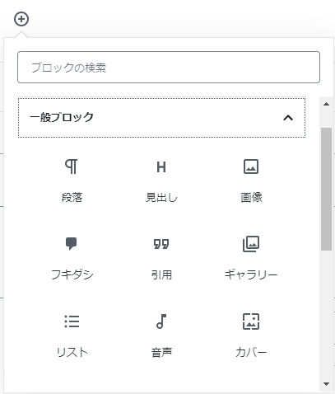
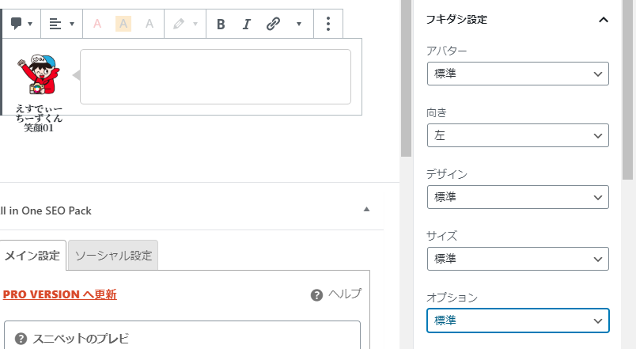
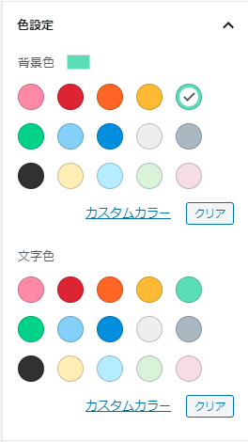
【記事編集の補足】キャラクターの吹き出しテキストの作成方法
キャラクターの吹き出し設定
4
2
3
1
1
「一般ブロック」の「フキダシ」を選択します
2
「フキダシ設定」の項目で「アバター」「向き」「デザイン」「サイズ」「オプション」の各種設定を行います
3
「フキダシ設定」の下には「色設定」の項目がありますので、背景色や文字色の設定を行います
4
吹き出しのテキストを入力します

Slide 21
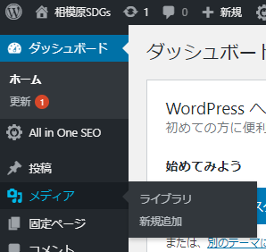
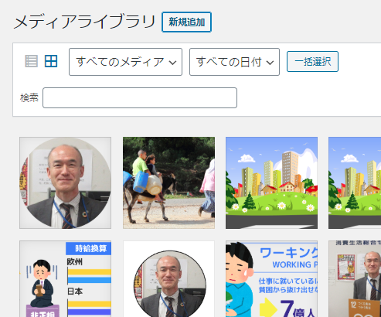
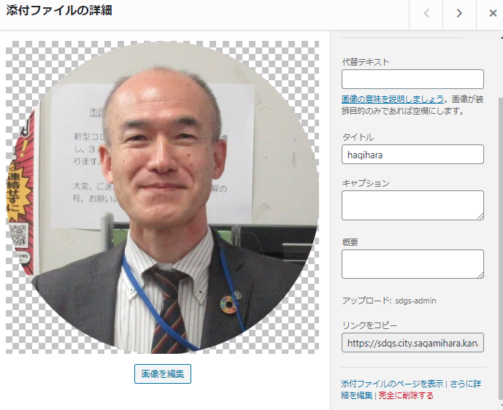
【記事編集の補足】吹き出し画像の登録方法①
吹き出し画像の登録方法
2
1
3
4
1
「メディア」の「ライブラリ」を選択します
2
メディアライブラリの画面に画像をドラッグ＆ドロップしてWordPressに画像を登録します
※設定する画像のサイズは横300px×縦300pxで、背景を透過したpng形式の画像を推奨いたします
3
登録した画像を選択します
4
画像の詳細画面が表示されますので、画面右下の「リンクをコピー」の箇所のURLの欄を全てドラッグしてコピーします
URLの欄をコピーしたら画像の詳細画面は×ボタンで閉じます

Slide 22
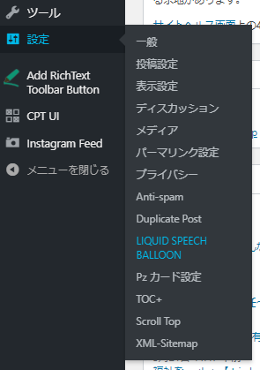
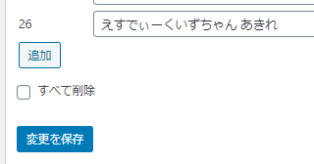
【記事編集の補足】吹き出し画像の登録方法②
吹き出し画像の登録方法
7
8
6
9
5
5
「設定」の「LIQUID SPEECH BALLOON」を選択します
6
画面下部の「追加」を押して項目を追加します
7
追加の項目に吹き出し画像の名前を入力します（※分かりやすい名前で設定してOKです）
8
でコピーした画像のURLを貼り付けます
4
9
「変更を保存」を押します

Slide 23
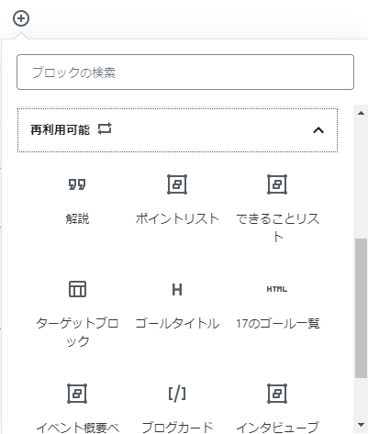
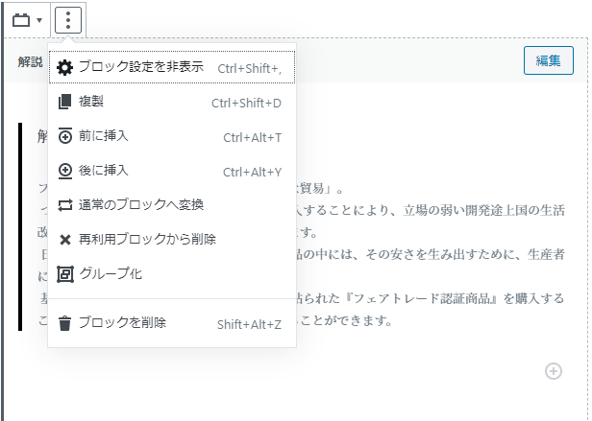
【記事編集の補足】「解説」コンテンツの表示①
解説コンテンツの表示方法
3
1
「再利用可能」ブロックを選択します
1
2
「解説」を選択します
3
縦の三点リーダーを選択します
2
4
4
「通常のブロックへ変換」を選択します
※③と④の操作は必ず行ってください
③と④の操作がない場合は、別のページの
文言が変わってしまう場合があります

Slide 24
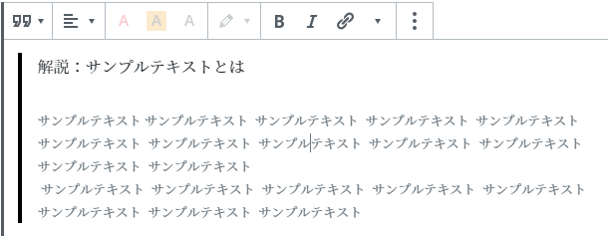
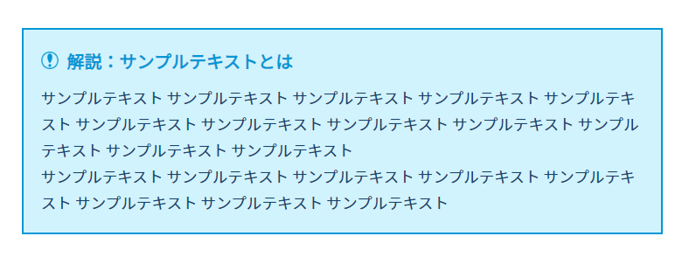
【記事編集の補足】「解説」コンテンツの表示②
解説コンテンツの表示方法
5
5
「解説：」の右の文言を入力
6
※「解説：」のテキストは削除しないでください
消してしまうと「！」のアイコンなどが表示されなくなります。
6
解説の中身のテキストを入力します
ページのプレビューを確認すると、下記のような表示になります

Slide 25
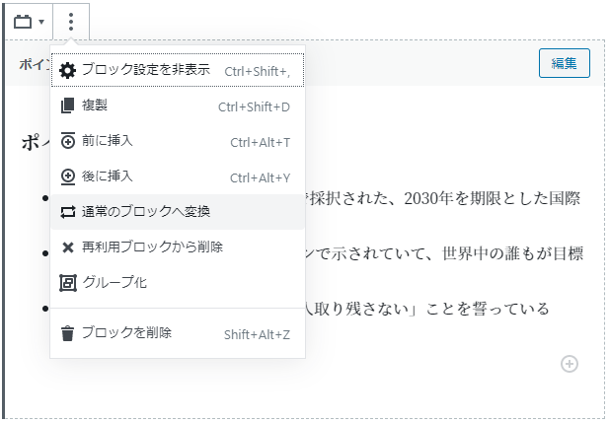
【記事編集の補足】「ポイントリスト」コンテンツの表示①
ポイントリストコンテンツの表示方法
3
1
「再利用可能」ブロックを選択します
1
2
「ポイントリスト」を選択します
3
縦の三点リーダーを選択します
2
4
4
「通常のブロックへ変換」を選択します
※③と④の操作は必ず行ってください
③と④の操作がない場合は、別のページの
文言が変わってしまう場合があります

Slide 26
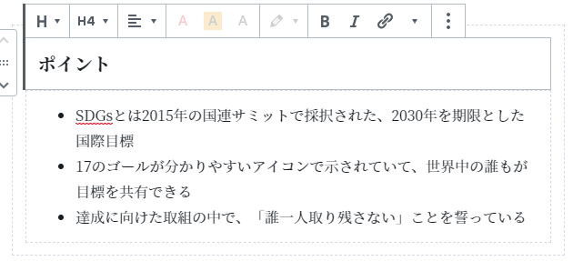
【記事編集の補足】「ポイントリスト」コンテンツの表示②
ポイントリストコンテンツの表示方法
5
見出しを入力します
5
※見出しは「H4」以外に変更しないでください
6
テキストを入力します
ページのプレビューを確認すると、下記のような表示になります
6

Slide 27
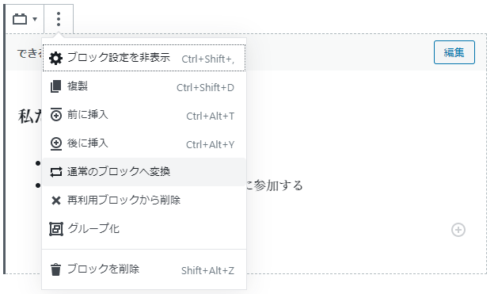
【記事編集の補足】「できることリスト」コンテンツの表示①
できることリストコンテンツの表示方法
3
1
「再利用可能」ブロックを選択します
1
2
「できることリスト」を選択します
3
縦の三点リーダーを選択します
2
4
4
「通常のブロックへ変換」を選択します
※③と④の操作は必ず行ってください
③と④の操作がない場合は、別のページの
文言が変わってしまう場合があります

Slide 28
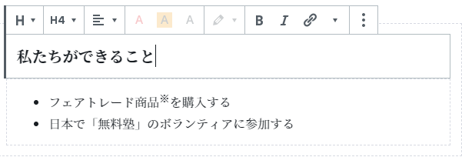
【記事編集の補足】「できることリスト」コンテンツの表示②
できることリストコンテンツの表示方法
5
見出しを入力します
5
※見出しは「H4」以外に変更しないでください
6
6
テキストを入力します
ページのプレビューを確認すると、下記のような表示になります

Slide 29
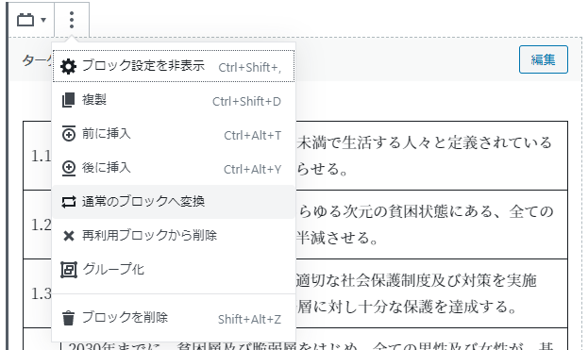
【記事編集の補足】「ターゲットブロック」コンテンツの表示①
ターゲットブロックコンテンツの表示方法
3
1
「再利用可能」ブロックを選択します
1
2
「ターゲットブロック」を選択します
3
縦の三点リーダーを選択します
4
4
「通常のブロックへ変換」を選択します
2
※③と④の操作は必ず行ってください
③と④の操作がない場合は、別のページの
文言が変わってしまう場合があります

Slide 30
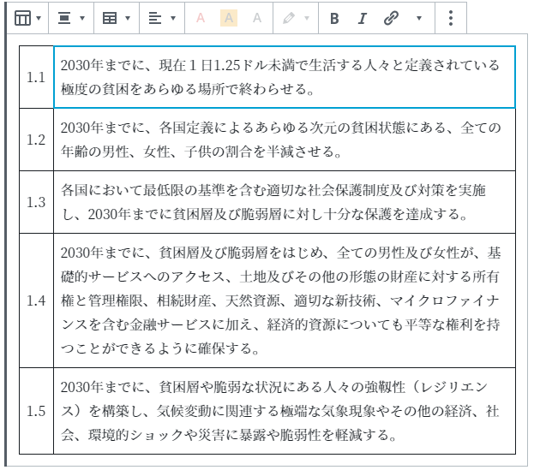
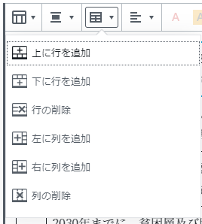
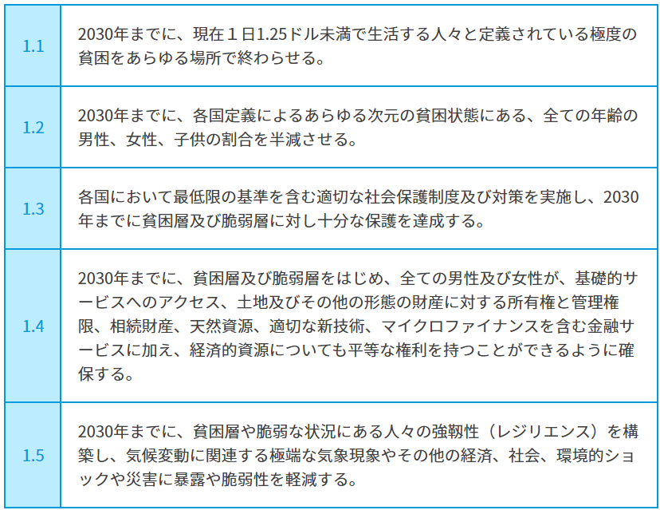
【記事編集の補足】「ターゲットブロック」コンテンツの表示②
ターゲットブロックコンテンツの表示方法
6
5
表にテキストを入力します
6
表の追加や削除をしたい場合は表のアイコンを選択します
7
表の操作メニューが表示されますので、操作したい内容を選択します
ページのプレビューを確認すると、下記のような表示になります
7
5

Slide 31
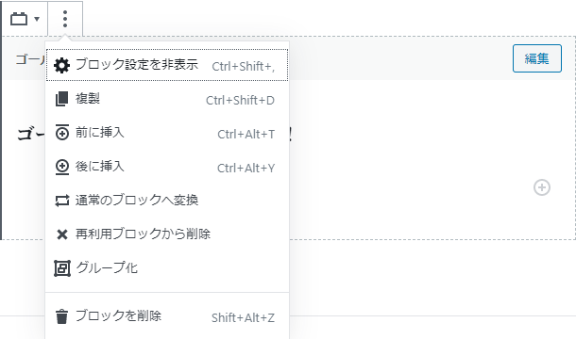
【記事編集の補足】「ゴールタイトル」コンテンツの表示①
ゴールタイトルコンテンツの表示方法
3
1
「再利用可能」ブロックを選択します
1
2
「ゴールタイトル」を選択します
3
縦の三点リーダーを選択します
4
4
「通常のブロックへ変換」を選択します
2
※③と④の操作は必ず行ってください
③と④の操作がない場合は、別のページの
文言が変わってしまう場合があります

Slide 32
【記事編集の補足】「ゴールタイトル」コンテンツの表示②
ゴールタイトルコンテンツの表示方法
5
見出しを入力します
5
※見出しは「H4」以外に変更しないでください
ページのプレビューを確認すると、下記のような表示になります

Slide 33
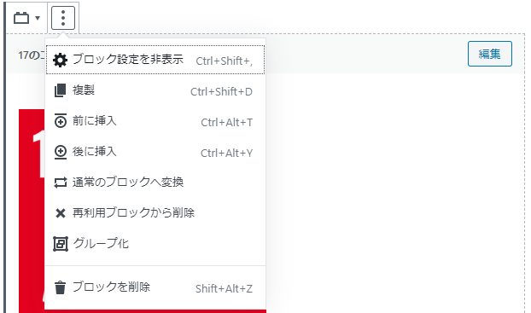
【記事編集の補足】「17のゴール一覧」コンテンツの表示
17のゴール一覧コンテンツの表示方法
3
1
「再利用可能」ブロックを選択します
1
2
「17のゴール一覧」を選択します
3
縦の三点リーダーを選択します
4
4
「通常のブロックへ変換」を選択します
2
※③と④の操作は必ず行ってください
③と④の操作がない場合は、別のページの
文言が変わってしまう場合があります
ページのプレビューを確認すると、下記のような表示になります

Slide 34
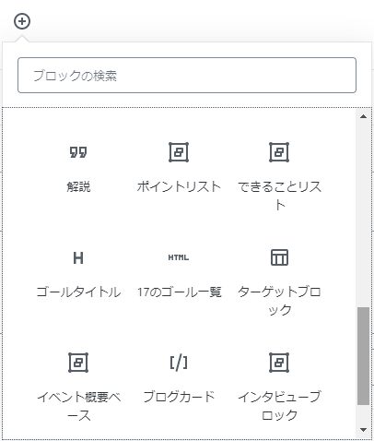
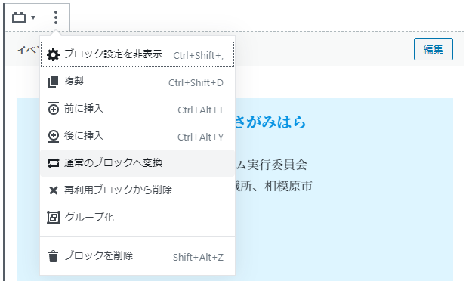
【記事編集の補足】「イベント概要ベース」コンテンツの表示①
イベント概要ベースコンテンツの表示方法
2
1
「再利用可能」ブロックの「イベント概要ベース」を選択します
2
縦の三点リーダーを選択します
3
「通常のブロックへ変換」を選択します
3
※②と③の操作は必ず行ってください
②と③の操作がない場合は、別のページの
文言が変わってしまう場合があります
1

Slide 35
【記事編集の補足】「イベント概要ベース」コンテンツの表示②
イベント概要ベースコンテンツの表示方法
4
見出しを入力します
4
※見出しは「H4」以外に変更しないでください
5
テキストを入力します
ページのプレビューを確認すると、下記のような表示になります
5

Slide 36
【記事編集の補足】「ブログカード」コンテンツの表示①
ブログカードコンテンツの表示方法
2
「再利用可能」ブロックの「ブログカード」を選択します
1
2
縦の三点リーダーを選択します
3
「通常のブロックへ変換」を選択します
3
※②と③の操作は必ず行ってください
②と③の操作がない場合は、別のページの
文言が変わってしまう場合があります
1

Slide 37
【記事編集の補足】「ブログカード」コンテンツの表示②
ブログカードコンテンツの表示方法
4
自身のサイトの投稿ページや固定ページのURLを下記のように入力します
[blogcard url=“★ここにページのURLを記載する★"]
ページのプレビューを確認すると、下記のように画像と記事のタイトルのリンクが表示されます
4

Slide 38
【記事編集の補足】「インタビューブロック」コンテンツの表示①
インタビューブロックコンテンツの表示方法
2
1
「再利用可能」ブロックの「インタビューブロック」を選択します
2
縦の三点リーダーを選択します
3
「通常のブロックへ変換」を選択します
3
※②と③の操作は必ず行ってください
②と③の操作がない場合は、別のページの
文言が変わってしまう場合があります
1

Slide 39
【記事編集の補足】「インタビューブロック」コンテンツの表示②
インタビューブロックコンテンツの表示方法
4
見出しを入力します
※見出しは「H4」以外に変更しないでください
4
6
5
画像を変更します
6
テキストを入力します
ページのプレビューを確認すると、下記のような表示になります
5

Slide 40
【記事編集の補足】「カラム」による横二列（または三列）の表示方法①
「カラム」による横二列の表示方法
2
1
3
1
「レイアウト要素」を選択します
2
「カラム」を選択します
3
横二列（または三列）の幅のバランスを選択します

Slide 41
【記事編集の補足】「カラム」による横二列（または三列）の表示方法②
「カラム」による横二列の表示方法
4
4
二か所の のアイコンを選択してブロックを追加します
+

Slide 42
【記事編集の補足】「カラム」の補足 幅の調整方法
「カラム」の幅調整の補足
2
1
カラムの片方のブロックを選択します
※カラムのブロックが選択し難い場合は、カラムの中のブロックを選択状態にしてキーボードの「上」や「下」のボタンを押してください
ブロックの選択が切り替わります
1
3
2
右の画面の「ブロック」を選択します
3
「カラム設定」にてカラムの幅を変更します

Slide 43
【記事編集の補足】「17のゴールの記事内横並び用」コンテンツの表示①
17のゴールの記事内横並び用コンテンツの表示方法
2
1
「再利用可能」ブロックの「17のゴールの記事内横並び用」を選択します
2
縦の三点リーダーを選択します
1
3
「通常のブロックへ変換」を選択します
3
※②と③の操作は必ず行ってください
②と③の操作がない場合は、別のページの
文言が変わってしまう場合があります

Slide 44
【記事編集の補足】「17のゴールの記事内横並び用」コンテンツの表示②
17のゴールの記事内横並び用コンテンツの表示方法
4
不要なロゴを削除します
▼パソコン表示
▼スマホ表示
4

Slide 45
4-1.「企業・個人の取り組み事例」を投稿する
①「投稿」から「新規追加」を
選択します。
②以下のような画面が出てきます。

Slide 46
4-2.「企業・個人の取り組み事例」を投稿する 操作概要
⑥
⑧
「タイトルを追加」をクリックして記事のタイトルを入力します
「文章を入力」の箇所に記事の内容を入力します
「カテゴリー」をクリックして「企業・個人の取り組み事例」にチェックを入れます
「17のゴール」をクリックして記事の内容に合うゴールにチェックを入れます
「アイキャッチ画像」に記事の画像を設定します
「プレビュー」ボタンでページのプレビュー画面を開きます（※「プレビュー」を押さないと⑦の「パーマリンク」の欄が表示されません）
記事のURLとなる「パーマリンク」を設定します（※英字を推奨します）
ページの確認が済んだら「公開」ボタンで記事を公開します
①
⑦
③
②
④
⑤
※記事の入力方法（操作方法）に関しては6～44枚目のスライドをご確認ください。

Slide 47
4-3.「企業・個人の取り組み事例」を投稿する 自動出力内容
トップページの「新着情報」
「企業・個人の取り組み事例」のカテゴリーページ
カテゴリーの「企業・個人の取り組み事例」にチェックを入れると、下記の箇所に記事のリンクが自動で表示されます
トップページの「新着情報」
「企業・個人の取り組み事例」のカテゴリーページ
「17のゴール」にチェックを入れると、下記の箇所に自動でリンクが表示されます
17のゴールごとのカテゴリーページ
また、「17のゴール」にチェックを入れると、一覧ページにて各々のゴールの色が付いたタグが表示されます
17のゴールごとのカテゴリーページ

Slide 48
5-1.「イベント情報」を投稿する
①「投稿」から「新規追加」を
選択します。
②以下のような画面が出てきます。

Slide 49
5-2.「イベント情報」を投稿する 操作概要
⑥
⑧
「タイトルを追加」をクリックして記事のタイトルを入力します
「文章を入力」の箇所に記事の内容を入力します
「カテゴリー」をクリックして「イベント情報」にチェックを入れます
「17のゴール」をクリックして記事の内容に合うゴールにチェックを入れます
「アイキャッチ画像」に記事の画像を設定します
「プレビュー」ボタンでページのプレビュー画面を開きます（※「プレビュー」を押さないと⑦の「パーマリンク」の欄が表示されません）
記事のURLとなる「パーマリンク」を設定します（※英字を推奨します）
ページの確認が済んだら「公開」ボタンで記事を公開します
①
⑦
③
②
④
⑤
※記事の入力方法（操作方法）に関しては6～44枚目のスライドをご確認ください。

Slide 50
5-3.「イベント情報」を投稿する 自動出力内容
トップページの「新着情報」
「イベント情報」のカテゴリーページ
カテゴリーの「イベント情報」にチェックを入れると、下記の箇所に記事のリンクが自動で表示されます
トップページの「新着情報」
「イベント情報」のカテゴリーページ
「17のゴール」にチェックを入れると、下記の箇所に自動でリンクが表示されます
17のゴールごとのカテゴリーページ
また、「17のゴール」にチェックを入れると、一覧ページにて各々のゴールの色が付いたタグが表示されます
17のゴールごとのカテゴリーページ

Slide 51
6-1.「相模原市の取り組み」を投稿する
①「投稿」から「新規追加」を
選択します。
②以下のような画面が出てきます。

Slide 52
6-2.「相模原市の取り組み」を投稿する 操作概要
⑥
⑧
「タイトルを追加」をクリックして記事のタイトルを入力します
「文章を入力」の箇所に記事の内容を入力します
「カテゴリー」をクリックして「相模原市の取り組み」にチェックを入れます
「17のゴール」をクリックして記事の内容に合うゴールにチェックを入れます
「アイキャッチ画像」に記事の画像を設定します
「プレビュー」ボタンでページのプレビュー画面を開きます（※「プレビュー」を押さないと⑦の「パーマリンク」の欄が表示されません）
記事のURLとなる「パーマリンク」を設定します（※英字を推奨します）
ページの確認が済んだら「公開」ボタンで記事を公開します
①
⑦
③
②
④
⑤
※記事の入力方法（操作方法）に関しては6～44枚目のスライドをご確認ください。

Slide 53
6-3.「相模原市の取り組み」を投稿する 自動出力内容
トップページの「新着情報」
「相模原市の取り組み」のカテゴリーページ
カテゴリーの「相模原市の取り組み」にチェックを入れると、下記の箇所に記事のリンクが自動で表示されます
トップページの「新着情報」
「相模原市の取り組み」のカテゴリーページ
「17のゴール」にチェックを入れると、下記の箇所に自動でリンクが表示されます
17のゴールごとのカテゴリーページ
また、「17のゴール」にチェックを入れると、一覧ページにて各々のゴールの色が付いたタグが表示されます
17のゴールごとのカテゴリーページ

Slide 54
7-1. 固定ページを編集する
①「固定ページ」から
「固定ページ一覧」を選択します。
②以下のような画面が出てきますので、
編集したい記事を選択します。

Slide 55
7-2. 固定ページを編集する
③記事の内容が表示されますので、記事内の画像や文言を修正して画面右上の「更新」ボタンを押します。
※記事の入力方法（操作方法）に関しては6～44枚目のスライドをご確認ください。

Slide 56
8-1. 投稿ページを編集する
①「投稿」から
「投稿一覧」を選択します。
②以下のような画面が出てきますので、
編集したい記事を選択します。

Slide 57
8-2. 投稿ページを編集する
③記事の内容が表示されますので、記事内の画像や文言を修正して画面右上の「更新」ボタンを押します。
※記事の入力方法（操作方法）に関しては6～44枚目のスライドをご確認ください。

Slide 58
9-1. トップページの回転画像を投稿する
①「回転画像の投稿」から
「新規追加」を選択します
②以下のような画面が出てきますので、
「タイトル」「17のゴール回転画像カテゴリー」
「アイキャッチ画像」を設定して公開ボタンを押します。

Slide 59
9-2. トップページの回転画像を投稿する 投稿の際の注意点
入力例は下記になります。
①
タイトルを入力します。
タイトルはページに出力しませんので、管理者が分かるような名前を設定してください。
左記の例として設定している「ゴール1-2」というタイトルは「ゴール1の2枚目に登録した画像」という意味合いで設定しています。
画像に合うカテゴリーにチェックを入れます。
チェックは必ず1つのみ登録してください。
※複数個登録すると回転画像が正常に表示されない場合があります。
表示する画像を設定します。
設定する画像のサイズは横320px×縦320pxの画像を推奨いたします。
※サイズが異なる場合は画像がぼやけたり、予期しない位置で画像が
トリミングされて表示される場合があります。
②
③

Slide 60
9-3. トップページの回転画像を投稿する 仕様について
回転画像の仕様はPC画面とスマホ画面で下記のように異なっております。
【PC画面】
【スマホ画面】
記事の投稿日が新しい順に画像を表示します。
投稿日が新しい記事を72件（18箇所×4件）まで表示するように制限しています。
「ゴール1は4件まで表示」という制限にはしていますが、スマホで表示する画像はPCで取得した画像の使いまわしなので、画像の取得自体は最新の90件から選択した72件の画像となります。
記事の投稿日が新しい順に画像を表示します。
投稿日が新しい記事を90件（18箇所×5件）まで表示するように制限しています。
表示制限の90件は、厳密に「ゴール1のパネルには5件まで表示」という制限ではなく、投稿の全体で90件となっているため、例えばゴール1に80件登録したらゴール1の箇所に80個分の回転画像を表示します。
※上記仕様はサーバーの負担を軽くするための仕様となっておりますので、ご了承ください。
・全体の注意点として…
基本的には17のゴール＋1の画像を偏りなく登録していただければ問題なく動きますので、画像を投稿する際は18のカテゴリーを均等に登録するようにお願いいたします。

Slide 61
10．その他操作方法に関して
以下のURLにブラウザでアクセスすると、今回使っているWordPressの詳細な使い方が掲載されていますので、カスタマイズされる場合は参考になさってください。
https://incloop.com/wordpress5-0%E3%81%A7%E8%BF%BD%E5%8A%A0%E3%81%95%E3%82%8C%E3%81%9F%E3%80%8Cgutenberg%E3%80%8D/

Slide 62
11-1．さがみはらSDGsパートナー登録について
①「さがみはらSDGsパートナー」から
「新規追加」を選択します
②以下のような画面が出てきます。
登録画面左側 11-2
登録画面右側 11-3

Slide 63
11-2．さがみはらSDGsパートナー登録について
1
登録画面左側
※登録・記載がない場合はいずれも表示されません。
2
タイトル（社名、団体名）
記事内のみの詳細。エディタ。（会社概要など自由編集可能）
一覧と記事内に表示される詳細（SDGs活動内容）
ホームページアドレスを記載することでリンクボタン出現
掲載ブログURLを記載することでリンクボタン出現
一覧と記事内に表示されるサブ画像（メイン画像は後述）
1
2
3
4
5
3
6
1
6
4
5
4
3
5
6
2

Slide 64
11-3．さがみはらSDGsパートナー登録について
登録画面右側
7
※登録・記載がない場合はいずれも表示されません。
1
7
17のゴールカテゴリアイコン
アイキャッチ（メイン画像）（サブ画像は11-2参照）
2
8
3
4
5
6
8
8
7

Slide 65
お問い合わせ先
不明点などございましたら、お気軽にお問い合わせください。
インクループ
お問い合せ
042-703-8811

